Slide 1
COMPARAISON PRE et POST TEST TTT PHARMACO du TDAH
Jeudi 18 septembre 2025

Slide 2
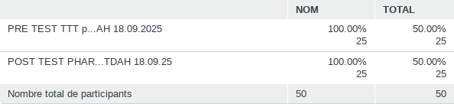
Q1: NOM
Réponses obtenues : 50 Question(s) ignorée(s) : 0

Slide 3
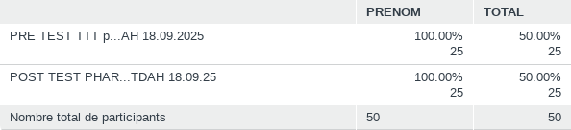
Q2: PRENOM
Réponses obtenues : 50 Question(s) ignorée(s) : 0

Slide 4
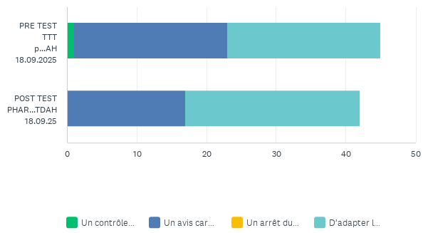
Q3: A cause des effets secondaires potentiels, la prescription de méthylphénidate nécessite
Réponses obtenues : 50 Question(s) ignorée(s) : 0

Slide 5
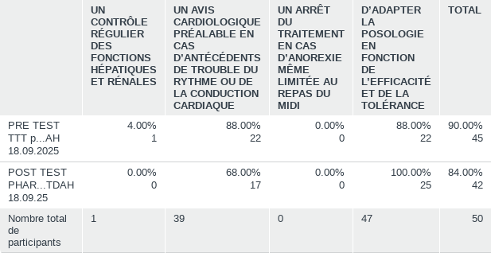
Q3: A cause des effets secondaires potentiels, la prescription de méthylphénidate nécessite
Réponses obtenues : 50 Question(s) ignorée(s) : 0

Slide 6
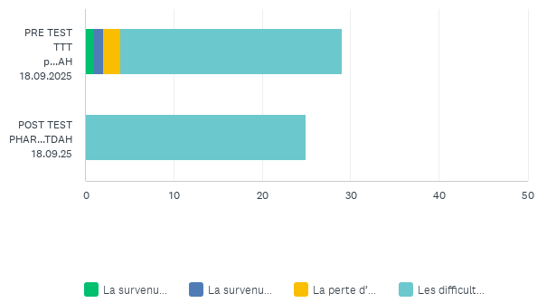
Q4: Chez un enfant ou un adolescent traité par Méthylphénidate
Réponses obtenues : 50 Question(s) ignorée(s) : 0

Slide 7
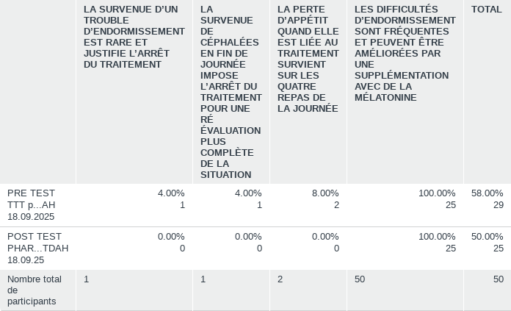
Q4: Chez un enfant ou un adolescent traité par Méthylphénidate
Réponses obtenues : 50 Question(s) ignorée(s) : 0

Slide 8
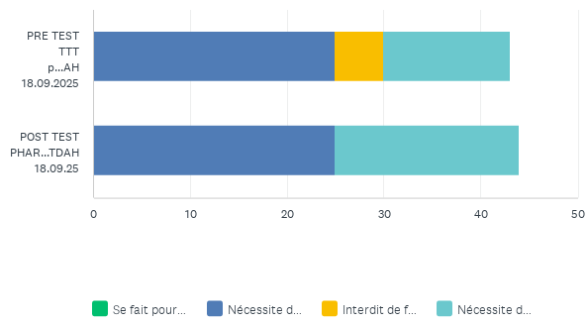
Q5: La prescription du Méthylphénidate
Réponses obtenues : 50 Question(s) ignorée(s) : 0

Slide 9
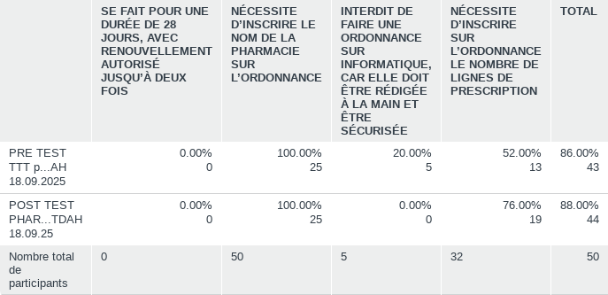
Q5: La prescription du Méthylphénidate
Réponses obtenues : 50 Question(s) ignorée(s) : 0

Slide 10
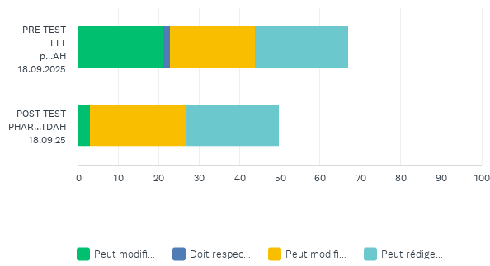
Q6: Le médecin qui rédige la prescription mensuelle de méthylphénidate, après la prescription initiale
Réponses obtenues : 50 Question(s) ignorée(s) : 0

Slide 11
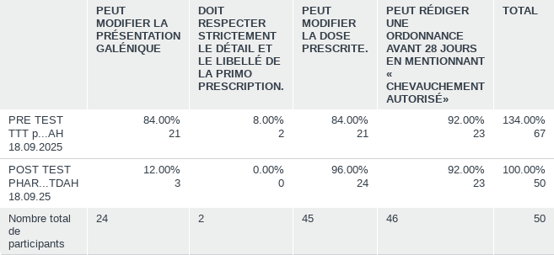
Q6: Le médecin qui rédige la prescription mensuelle de méthylphénidate, après la prescription initiale
Réponses obtenues : 50 Question(s) ignorée(s) : 0

Slide 12
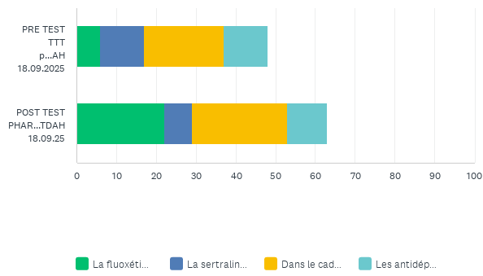
Q7: Le traitement antidépresseur médicamenteux
Réponses obtenues : 50 Question(s) ignorée(s) : 0

Slide 13
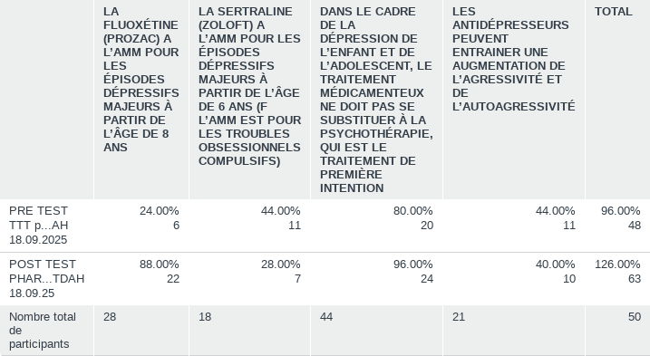
Q7: Le traitement antidépresseur médicamenteux
Réponses obtenues : 50 Question(s) ignorée(s) : 0

Slide 14
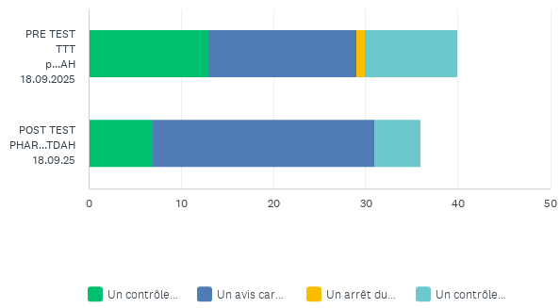
Q8: A cause des effets secondaires potentiels, la prescription de neuroleptiques nécessite : (objectif 4)
Réponses obtenues : 49 Question(s) ignorée(s) : 1

Slide 15
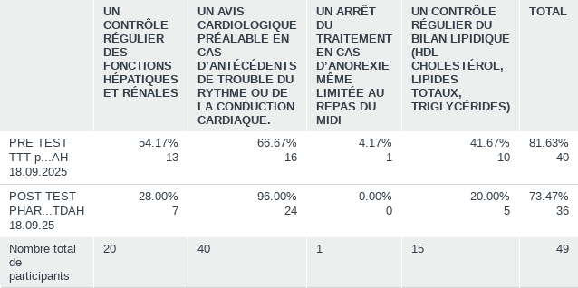
Q8: A cause des effets secondaires potentiels, la prescription de neuroleptiques nécessite : (objectif 4)
Réponses obtenues : 49 Question(s) ignorée(s) : 1

Slide 16
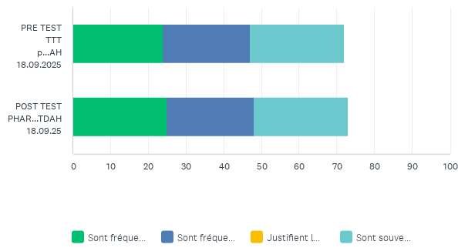
Q9: Les troubles d’endormissement (décalage de phase à l’endormissement)
Réponses obtenues : 50 Question(s) ignorée(s) : 0

Slide 17
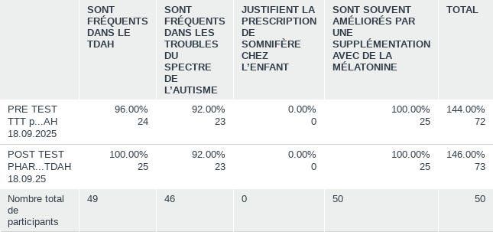
Q9: Les troubles d’endormissement (décalage de phase à l’endormissement)
Réponses obtenues : 50 Question(s) ignorée(s) : 0

